Slide 1

PHÒNG GIÁO DỤC VÀ ĐÀO TẠO QUẬN LONG BIÊN
TRƯỜNG MẦM NON GIA THƯỢNG
HOẠT ĐỘNG TẠO HÌNH
TẠO HÌNH TỪ MuỐI
Lứa tuổi: Mẫu giáo lớn (5-6 tuổi)
Giáo viên: Phạm Thanh Huệ
Năm học: 2022-2023

Slide 2

I. MỤC ĐÍCH - YÊU CẦU
1. Kiến thức:
- Trẻ biết muối có thể dùng để tạo các vết loang màu trên tranh và dùng để vẽ tranh.
- Trẻ biết cách sử dụng keo sữa, muối tinh, màu nước,… để tạo thành các sản phẩm tạo hình đẹp.
2. Kỹ năng:
- Rèn sự khéo léo của đôi bàn tay, vận dụng kỹ năng di màu trên muối để tạo màu cho muối
- Trẻ phối hợp các kỹ năng ( Kỹ năng vẽ đường nét bằng keo sữa, kỹ năng rắc muối và kỹ năng quết màu) để tạo thành các sản phẩm
- Phát triển trí tưởng tượng, sáng tạo của trẻ để tạo thành bức tranh có bố cục và màu sắc hài hòa, sinh động.
- Trẻ biết đặt tên cho sản phẩm của mình và của bạn.
- Rèn khả năng diễn đạt thông qua việc trò chuyện, trao đổi, nhận xét, giới thiệu sản phẩm của mình cũng như của bạn.
- Rèn kỹ năng làm việc theo nhóm cho trẻ.
3. Thái độ:
- Giúp trẻ cảm nhận, yêu cái đẹp và mong muốn thể hiện cái đẹp.
- Giáo dục trẻ biết trân trọng, giữ gìn sản phẩm của mình và của bạn.
- Biết hợp tác với các bạn trong nhóm.

Slide 3

II. CHUẨN BỊ
1. Đồ dùng của cô:
- Bài giảng PowerPoint.
- Máy tính, máy chiếu đa vật thể.
- Khay, đĩa gốm, muối, màu nước, bút lông, bút dạ.
- Khăn, hộp đựng nước rửa bút.
- Nhạc bài hát: Nhạc không lời nhẹ nhàng, nhạc bài hát “Gia vị của cuộc sống “,
“ Let’s learn the color”, “ What color is the sky”.
2. Đồ dùng của trẻ
- Giấy các khổ A3, A4 ( với nhiều chất liệu khác nhau như: Giấy phép thuật, giấy trắng, giấy toki, giấy nhăn,...)
- Muối, keo sữa, hộp đựng nước, màu nước, bút lông, bút chì.
- Khăn lau tay.
- Đĩa gốm các loại.
* Các nhóm:
+ Nhóm 1, 2, 3: Trẻ vẽ tranh muối theo nhóm.
+ Các trẻ còn lại lựa chọn đồ dùng và làm sản phẩm theo cá nhân.

Slide 4

iii. Tiến hành
Ổn định tổ chức:
Cô và trẻ cùng hát và
vận động bài hát:
“What color is the sky”

Slide 5

Trẻ vận động theo nhạc

Slide 6

Trò chuyện về những nguyên
vật liệu mà cô và trẻ đã chuẩn bị

Slide 7

Trẻ cùng quan sát
tranh của cô

Slide 8


Trẻ quan sát
cô làm mẫu

Slide 9

Hỏi ý tưởng trẻ

Slide 10

Trẻ thực hiện
ý tưởng của mình

Slide 11
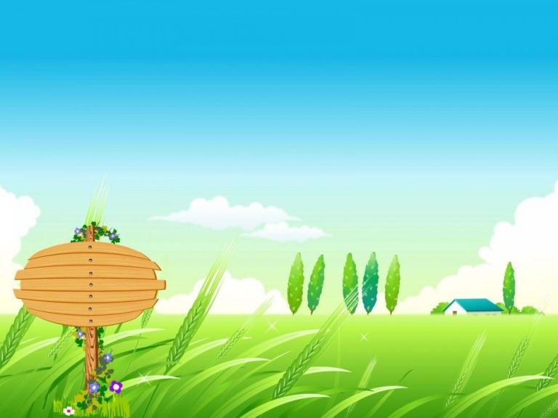
Trẻ thực hiện
ý tưởng của mình

Slide 12

Cùng nhau chia sẻ tác phẩm của mình nhé!

Slide 13

Trẻ treo tranh lên giá
và cất dọn đồ dùng

Slide 14

Cô và trẻ cùng hát, vận động theo nhạc bài hát:
“ Let’ s learn the color”

Slide 15
Trẻ vận động theo nhạc

Slide 16

Giờ học đến đây là kết thúc
Xin trân thành cảm ơn
các cô và các con đã đến
tham dự giờ học ngày hôm nay

